Slide 1
Cours de chimie organique. I (L2S3)
Sommaire:
Chapitre 1: Rappels sur les Liaisons chimiques
Chapitre 2: Les composés organiques ; Formules, Fonctions, Nomenclature
Chapitre 3: Isoméries et Stéréoisomérie
Chapitre 4: Effets électroniques dans la molécule Effet inductif- Effet mésomère
Chapitre 5: Etude des mécanismes réactionnels
Exercices d’application corrigés

Slide 2
Chapitre 4: Effets électroniques dans la molécule Effet inductif- Effet mésomère
Introduction :
La substitution d’un atome ou d’un groupe d’atome (appelé groupement) dans une molécule peut s’accompagner d’une modification de la répartition du nuage électronique de celle-ci. Ainsi, des liaisons peuvent se renforcer ou s’affaiblir à l’intérieur de la molécule modifiée. Ceci se traduit par des modifications dans les propriétés chimiques de la molécule : acidité, basicité, réactivité….
On note deux types d'effets électroniques, les effets inductifs qui sont liés à la polarisation d'une liaison, et les effets mésomères, qui sont dus à la délocalisation des électrons. Les deux effets peuvent exister ensemble dans une même molécule. Si on doit les comparer, alors on notera qu'un effet mésomère est toujours plus important qu'un effet inductif.
I- Effets inductifs:
Lorsqu’une liaison covalente lie deux atomes d’électronégativité différente, il se produit une polarisation de la liaison. Ceci induit un déplacement d’électrons le long de la liaison σ. C’est ce que l’on désigne par effet inductif.
Le déplacement des électrons entraîne un enrichissement de la densité électronique autour de l’atome le plus électronégatif et, contrairement, autour de l’atome le moins électronégatif. Ceci est symbolisé respectivement par σ⁻qui représente une charge formelle négative et σ⁺qui représente une charge formelle positive.

Slide 3
Parmi les effets inductifs, on note les effets inductifs donneurs (notés+I), c'est-à-dire un atome ou un groupe d'atomes qui donne des électrons, ainsi que les effets inductifs attracteurs (notés-I).
Groupements à effet inductif attracteur (-I) et donneur (+I):
-Les effets inductifs donneurs (notés +I), c'est-à-dire des atomes ou groupements donneurs (moins électronégatifs que le carbone) qui exercent un effet (+I).
Exemple:
les métaux (Na, Mg, …), les groupes alkyles (CH3, C2H5, (CH3)3C…)
Les effets inductifs attracteurs (notés -I), c’est-à-dire des atomes ou groupements attracteurs (plus électronégatifs que le carbone) qui exercent un effet (-I).
Exemple: F⁻, Cl⁻, Br⁻, OH⁻, NH2-, CN⁻, NO2-
Effet inductif attracteur(-I) Effet inductif donneur(+I)
Ici, Br a un effet inductif attracteur, c'est-à-dire qu'il attire les électrons du radical éthyle. Le groupe MgBr est donneur d'électrons, ainsi le groupe éthyle va être plus riche en électrons. On notera dans ces deux exemples que la polarité de la liaison carbone-hétéroatome est changée lorsque l'on passe d'un effet donneur à un effet attracteur.

Slide 4
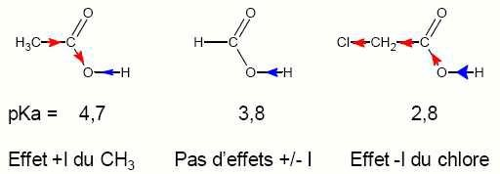
Influence de l’effet inductif sur l’acidité des acides carboxyliques:
La présence d'un groupement donneur (Effet+I) aura tendance à diminuer l'acidité du composé par augmentation de la densité électronique sur l'oxygène du groupement O-H. La polarisation de la liaison O-H diminuera, la rupture de cette liaison sera moins favorisée, et l'acidité sera diminuée.
Inversement, la présence d'un groupement attracteur (Effet -I) va augmenter l'acidité car l'oxygène avide d'électron (très électronégatif) va attirer d'autant plus fortement le doublet de la liaison O-H. La polarisation de la liaison O-H augmentera, cette liaison sera donc d'autant plus facile à casser, et le composé sera donc plus acide.
Exemple:

Slide 5
Effet inductif donneur (+I) :R-COOH
R- | H- | CH3- | CH3- CH2-CH2-
pKa | 3,75 | 4,76 | 4,86
Le groupement alkyle induit un effet (+I) qui diminue l’acidité.
Effet inductif attracteur (-I):Y-CH2-COOH
Y- | H- | Br- | Cl- | F- | NO2-
pKa | 3,17 | 2,90 | 2,87 | 2,59 | 1,68
L’effet (-I) induit une augmentation de l’acidité. L’effet(I) augmente avec l’électronégativité de l’atome ou avec sa charge.
Propagation de l’effet inductif: R-COOH
L’effet inductif décroît rapidement avec le nombre de liaisons C-C (effet nul au-delà de 3 à 4 liaisons).

Slide 6
II. Effet mésomères
II.1. Définition et classification :
L’effet mésomère est un déplacement d’électrons π (liaison multiple) ou n (doublets non liants) sur un squelette moléculaire. On parle ici de des électrons entre plusieurs atomes. Cette délocalisation des électrons donne une grande stabilité à la molécule.
A nouveau, on note deux types d'effets mésomères. Les effets donneurs d'électrons (+M) et les effets attracteurs d'électrons (-M).
Effet mésomère >>>>> effet inductif

Slide 7
Cet effet est plus puissant que l’effet inductif et peut se propager plus facilement sur le squelette moléculaire par conjugaison. Il peut être attracteur ou donneur selon la nature de l’atome ou du groupement. Les groupements donneurs (noté +M) sont OH, NH₂, les halogènes, …..etc. Un donneur par effet mésomère doit posséder un doublet conjugué. Celui-ci est séparé de la liaison π par une liaison σ.
Exemple:
Remarque :
Si un atome répond à la condition de conjugaison et possède plusieurs doublets, il y a juste un seul doublet qui est conjugué et les autres doublets restent libres.
Exemple:
Les attracteurs par effet mésomère sont des groupements qui possèdent un hétéroatome très électronégatif lié à un carbone et possèdent une conjugaison.

Slide 8
II.2. Classement des substituants à effet mésomère: - Effet mésomère donneur (+M):
Un substituant porteur d'un doublet non liant peut le céder pour former des formes mésomères. Un tel substituant qui peut céder un doublet et augmenter la densité d'électrons dans les formes mésomères possède un effet mésomère donneur et est noté (+M).
- Effet mésomère attracteur (-M):
Un substituant capable d'attirer et de porter un doublet non liant et ainsi diminuer la densité d'électrons dans les formes mésomères possède un effet mésomère attracteur, noté (−M).
II.3. Mésomérie et formes mésomères ou (formes limites) :
En chimie organique, on rencontre souvent des molécules qui sont décrites correctement par plusieurs structures de Lewis.

Slide 9
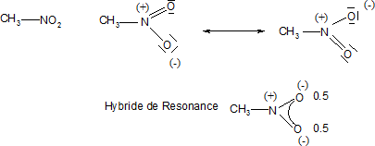
Ces deux structures ne différent que par la localisation des électrons p ou n (doublet libre). On passe d’une formule à une autre par simple déplacement de ces électrons.
Les 2 représentations de Lewis sont équivalentes et sont appelées structures de résonance ou formes mésomères.
La molécule réelle est appelée hybride de résonance : c’est une combinaison, une hybride de toutes ces structures, c'est-à-dire que sa structure réelle est une moyenne de toutes ces formes limites. Les formes mésomères sont imaginaires mais l'hybride de résonance est bien réel:
Remarque :
Pour un composé donné, plus le nombre de formules mésomères est élevé, plus la stabilité est grande.
La mésomérie permet de décrire la délocalisation des électrons π , des doublets d’électrons libres n et des charges dans les molécules conjuguées.

Slide 10
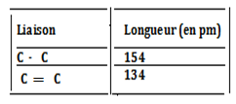
Exemple : Soit la molécule du benzène :
On s’attend à trouver deux types de liaisons de longues de liaisons différentes
Mais expérimentalement, on trouve que toutes les longueurs de liaison du benzène sont identiques et leur valeur est moyenne entre ces deux valeurs (C ─ C = 140 pm).
Le modèle de Lewis ne permet pas d’expliquer ce phénomène !!
Ce modèle classique doit donc être complété par l’introduction d’un nouveau concept appelé « la délocalisation électronique ».
En effet, dans certaines molécules il existe des électrons qui ne restent pas figés au niveau de certaines liaisons ou de certains atomes, mais au contraire ils sont partagés ou conjugués entre plusieurs atomes de la molécule. Cette délocalisation électronique a des conséquences très importantes sur la géométrie, la stabilité et la réactivité.
Lors du déplacement des électrons conjugués dans la molécule, celle-ci passe par plusieurs formes appelées « formes limites ou formes mésomères ».
1pm (pico mètre) = 10 ⁻¹² m

Slide 11
Remarque: Pour un compose donné, plus le nombre de formules mésomères est élevé, plus la stabilité est grande.
La mésomérie permet de décrire la délocalisation des électrons π, des doublets d'électrons libres n et des charges dans les molécules conjuguées.
Remarque : la conjugaison est l’alternance entre double et simple liaison dans les molécules insaturées.
Dans les systèmes conjugués, on parle de mésomérie lorsque dans une structure de Lewis, on a l’un des cas suivants :
1) Une alternance liaison π ─ liaison simple σ ─ liaison π
Exemple :
Ici les formes limites s’écrit :
L’électron (de la liaison π) du carbone se déplace vers le carbone 3. On ne peut pas s’arrêter à la première flèche car le carbone 3 va avoir 5 liaisons et de ce fait on doit casser une liaison de ce carbone et bien sure on choisira une liaison π qui est plus faible. D’où la présence de deux flèches.

Slide 12
On peut schématiser ce déplacement par :
L’électron π du C₁ sera donné au C₃ et le C₃ donnera à son tour son électron π au C₄ pour éviter au carbone C₃ d’avoir 5 liaisons. Donc le C₁ a perdu un électron π (charge +) et le C₄a gagné un électron π (chargé -).
On voit que se schéma montre que la liaison π existe entre tous les carbones de cette molécule. Dans elle est délocalisée ou conjuguer entre ces carbones.
2) Une alternance doublet n ─ liaison simple σ ─ liaison π
Exemple :
Ici la forme limite s’écrit :

Slide 13
3) Une alternance Charge négative (─) – liaison simple σ – liaison π
Exemple :
Ici la charge négative est toujours accompagnée par la formation d’un doublet sur l’ion chargé moins. Donc la charge moins se comporte comme un doublet.
La forme limite s’écrit :
4) Une alternance liaison π – liaison simple σ – case vide ou ( vacante) (□)
Exemple :
La forme limite s’écrit :
La formation d’une charge plus est toujours accompagnée par la formation d’une case vide sur l’ion chargé plus.

Slide 14
5) Une alternance liaison π – liaison simple σ – charge positive (+)
Exemple :
La forme limite s’écrit :
6) Une alternance case vide – liaison σ – doublet n
Exemple :
On peut imaginer le contraire : charge positif – liaison σ – liaison négative
Attention !
Dans toutes les formes limites, vérifiez toujours que la charge totale de la molécule ou l’ion est conservée.

Slide 15
Exemple :
Ici la charge de la molécule de départ est neutre. Ceci est conservé dans la forme limite (la somme des charges est nulle).
Remarque :
Dans le compte des formes limites, la molécule de départ n’est pas comptabilisée comme forme limite.
Applications :
Donner les formes limites des molécules suivantes :

Slide 16
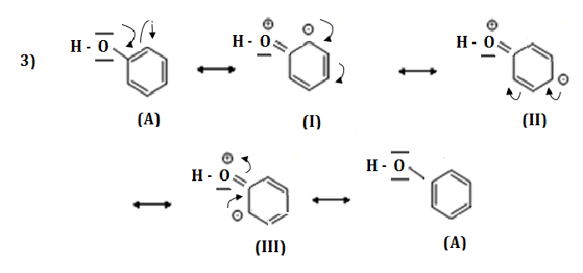
Dans cette molécule (A) on possède un doublet conjugué, on commencera donc la conjugaison par ce doublet donneur par effet mésomère. Cette molécule possède 3 formes limites, la première molécule et la dernière (noté (A)) sont identiques.

Slide 17
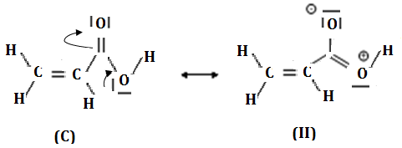
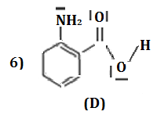
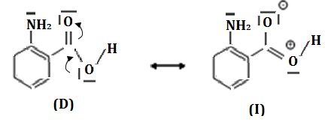
On peut aussi avoir une autre forme limite juste dans la fonction acide COOH en négligeant la double liaison (C = C).
Cette molécule possède deux formes limites.
Cette molécule (D) possède deux doublets conjugués. On fixe au choix un premier doublet et on fait les formes limites de deuxième puis on revient au deuxième doublet et on fait ses formes limites en fixant le premier doublet.

Slide 18
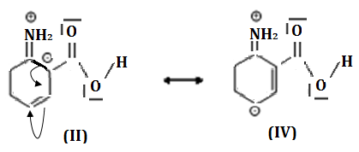
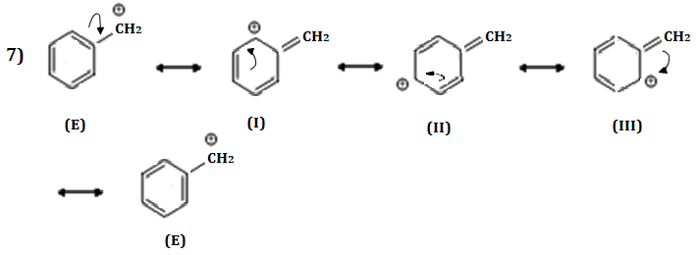
Ici le a deux possibilités pour la suite de son chemin :
Soit vers la fonction COOH ou vers le cycle. On considère les deux.

Slide 19
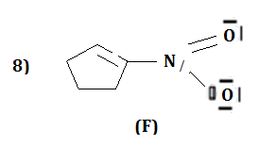
Attention !!
Ici on fige le groupe NO₂ et on fait la conjugaison avec la liaison (C = C) du cycle puis on fige la liaison (C = C) et on fait la conjugaison dans NO₂.

Slide 20
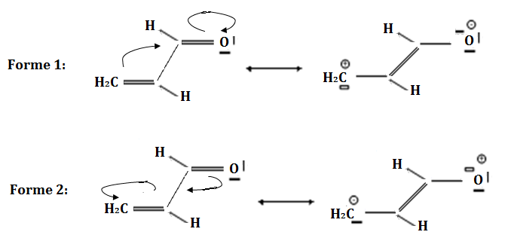
Conseils !!
Si on a une molécule qui possède un doublet conjugué, il est préférable de commencer les formes limites en faisant descendre ce doublet en premier et poursuivre la conjugaison.
Dans le cas d’une alternance : liaison π - liaison σ - liaison π et si on a un hétéroatome dans l’une des liaisons π, on choisira le sens de déplacement des flèches qui donnera une charge négative à l’atome le plus électronégatif.
Exemple :

Slide 21
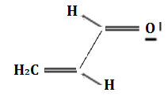
On choisira dans ce cas la forme 1 car le « O » préfère être chargé négatif chargé négatif que d’être chargé positif comme dans la forme 2. Tout simplement parce qu’il est plus électronégatif que le « C », donc c’est à lui de porter la charge négative !
Remarque :
L’effet mésomère est très important devant l’effet inductif.
Effet mésomère >>>>> Effet inductif
Le groupement « H » est ni donneur ni attracteur, donc sans effet.
Plus le nombre de formes limites d’une molécule est grand plus elle est stable.
III. Electrons délocalisés :
Dans une entité conjuguée, les électrons délocalisés sont ceux des doublets conjugués et des liaisons π conjuguées.
Exemple :
On a ici deux liaisons π conjuguées, donc 4 électrons délocalisés.
On a ici trois liaisons π conjuguées, donc 6 électrons délocalisés.
On a ici une liaison π conjuguées et un doublet conjugué (en gras). Donc 4 électrons délocalisés.
L’autre liaison π n’est pas conjuguée.

Slide 22
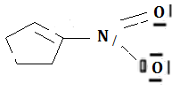
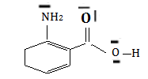
On a ici deux liaisons π conjuguées et un doublet conjugué (en gras). Donc 6 électrons délocalisés.
On a ici trois liaisons π conjuguées et deux doublets conjugués (en gras). Donc 10 électrons délocalisés.
IV Application des effets électroniques
a) L’acidité :
Une molécule est dite acide si elle libère facilement des protons H⁺ (car le H se lie à un atome très électronégatif).
Soit l’acide
R est un groupement qui influe sur l’acidité avec R différent de H.

Slide 23
Si le R est un donneur d’électron, il aura tendance à renforcer la densité électronique de l’oxygène du groupement O – H et ainsi la liaison O – H devient plus difficile à casser et donc l’acidité va diminuer.
Par contre si le R est un attracteur d’électrons alors sa présence va appauvrir l’oxygène de ces électrons et qui à son tour attirera d’avantage l’électron du H de la liaison O – H pour combler ce manque en électrons et ainsi cette liaison va être très facile à casser et le composé sera donc plus acide.
Si l’acidité augmente alors la constante d’acidité Ka va augmenter à son tour, par contre le pka diminuera car pka = - log ka (la diminution est due à la présence du signe moins).
Astuce !
Pour se rappeler : Donneur Diminue l’acidité et Attracteur Augmente l’acidité.
Pour la basicité, logiquement c’est le contraire.
Comment connaitre si un groupement est donneur ou attracteur ?
Pour cela on applique le test de donneur. Un groupement est considéré donneur si :
1) C’est un alkyl (une chaine de C) : Dans ce cas c’est un donneur par effet inductif.
2) Il possède un doublet conjugué : Dans ce cas c’est un donneur par effet mésomère.
Conséquences :
Si le doublet est libre l’atome devient attracteur par effet inductif (le plus électronégatif attire les électrons vers lui).
Comme l’effet mésomère est très important devant l’effet inductif, alors le donneur par effet mésomère a toujours plus d’effet sur l’acidité et donnera le mois acide. Par contre l’attracteur par effet mésomère donnera la molécule la plus acide.

Slide 24
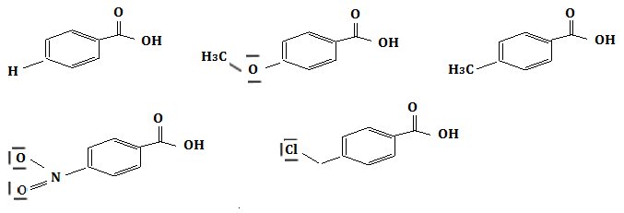
On peut classer tous les effets dans le schéma suivant :
Application :
a) Attribuer pour chaque acide sa valeur de pka parmi ses valeurs : 2,8, 3,8 et 4,7.
b) Comparant l’acidité des acides carboxyliques suivants :

Slide 25
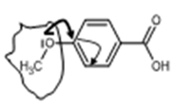
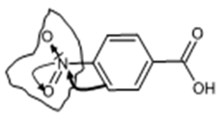
La partie (I) (cycle + fonction acide) est commune dans ces acides. On doit comparer la partie (II) qui correspond à différents groupements. Le H est un groupement sans effet sur l’acidité. En faisant le test donneur pour les 4 groupements, on constate :- CH₃ : Donneur par effet inductif car c’est un alkyl.
Donneur par effet mésomère car le doublet se conjugue avec le cycle.
On remarque que les flèches sortent du groupement vers le cycle, cela veut dire que ce groupement est donneur. La présence de la conjugaison permet de dire que ce groupement est donneur par effet mésomère.
Le groupement – CH₂Cl n’est pas un donneur car il n’est ni alkyl (car il contient le chlore) et ne possède pas le doublet conjugué, donc il s’agit bien d’un groupement attracteur par effet inductif. Attracteur ! Car le Cl est très électronégatif donc attire.
Pour le groupement – NO₂ ce n’est pas un alkyl et ne possède pas de doublet conjugué (attention ! ici le doublet du N est engagé dans une liaison dative et il devient une liaison σ).
Donc il est attracteur mais par quel effet ?
La présence de la conjugaison montre l’effet mésomère et le fait que les flèches viennent du cycle vers ce groupement ҫa veut dire qu’il est attracteur. Donc ce groupement est attracteur par effet mésomère.

Slide 26
On peut établir le classement suivant :
Ainsi on peut écrire :
Remarque :
Le même raisonnement s’applique pour comparer l’acidité des alcools (on remplace ici la fonction COOH par la fonction OH).
Exemple :
Comparer l’acidité des molécules suivantes : Ph – OH, ClCH₂OH, CH₃OH
Pour le phénol on peut écrire les formes limites suivantes :

Slide 27
Cette délocalisation fait apparaitre sur l’oxygène une charge positive qui le pousse à libérer facilement son H pour récupérer le déficit en électrons. Donc c’est la molécule la plus acide du fait qu’il y a mésomérie ou conjugaison et aussi le cycle du benzène joue le rôle d’attracteur par effet mésomère (la flèche se dirige du OH vers le cycle du benzène, donc celui-ci est attracteur). Dans la molécule CH₃OH, le - CH₃est un alkyl, donc il est donneur par effet inductif. Par contre dans la molécule Cl CH₂ OH, la présence du chlore confère au groupement – Cl CH₂ un caractère attracteur par effet inductif. Ainsi on obtient le classement d’acidité suivant :
b) La basicité
Une base est une molécule qui peut fixer un proton par la présence d’un doublet sur l’azote. Donc elle est due à la présence de la fonction amine dans la molécule.
La fonction amine est considérée comme une base faible comparée à la NaOH qui est une base forte (dissociation totale dans l’eau).
La force de cette base amine dépend de la nature de ce doublet.
Si le doublet du N est libre la base sera relativement plus forte.
Si le doublet du N est conjugué la base sera relativement plus faible.
Comme la base est le contraire de l’acide, donc on fait un raisonnement inverse ici.

Slide 28
Application
1) Comparer la basicité des molécules suivantes :
Les molécules (A) et (B) possèdent les doublets du N conjugués. Le cycle dans ces molécules ici joue le rôle d’attracteur par effet mésomère et donc (A) et (B) sont les molécules les moins basiques. Plus le nombre de formes limites est grand plus le doublet sur N est moins disponible donc attire moins le proton et la molécule devient moins basique. Ainsi on peut dire que la molécule (A) est moins basique que la molécule (B).
Pour les molécules qui restent, on remarque que le doublet est libre, donc ces molécules sont plus basiques que les deux premières (A) et (B).
Pour les molécules (C) et (D), les groupements qui se lient à l’azote sont des attracteurs, (ce ne sont pas des alkyls et ne possèdent pas de doublet conjugué).

Slide 29
Dans la molécule (D) le groupement présente une conjugaison et de ce fait c’est un attracteur par effet mésomère (liaison π – liaison σ – liaison π). Par contre dans la molécule (D) le groupement est un attracteur par effet inductif. Pour les molécules (E) et (F), la présence des groupements alkyles ( - CH₃ ) montre l’effet donneur inductif de ces groupements. Plus le nombre de groupement ( - CH₃) est grand plus l’effet donneur inductif est important. C’est les molécules les plus basiques. Ainsi on obtient le classement croissant de la basicité suivant :
2) Donner le classement décroissant des bases suivantes :
Dans ces molécules il y a la présence du chlore qui joue le rôle d’attracteur par effet inductif car il est plus électronégatif que le carbone et il n’y a pas de liaison π qui se conjuguent avec lui dans ces molécules. Donc le chlore diminue par son effet la basicité.

Slide 30
Plus le chlore est proche de l’amine plus son effet est important. Ainsi on trouve le classement décroissant de la basicité suivant :
II.4 Résonance et Stabilisation :
La résonance des électrons π dans les molécules insaturées, des systèmes conjugués (aussi bien aliphatiques que cycliques) ; s'accompagne d'une stabilisation énergétique supérieure à celle des systèmes non conjugués:
Les molécules représentées par plusieurs formes de résonance sont généralement plus stables et donc moins réactives que les molécules non conjuguées.
Cet abaissement de l'énergie, appelé énergie de conjugaison ou énergie de résonance, est illustré dans l’exemple suivant:
L’énergie de résonance du benzène peut être déterminée à partir de la mesure de la chaleur d’hydrogénation de ce dernier.

Slide 31
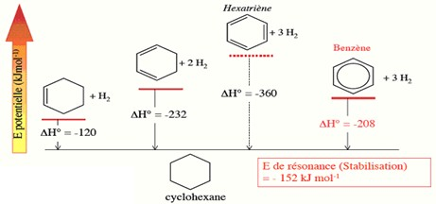
Comparaison des stabilités relatives des molécules par comparaison des chaleurs d’hydrogénation.

Slide 32
Chapitre V : Etude des mécanismes réactionnels
Une réaction chimique consiste en la rupture de certaines liaisons (celle des réactifs) et la formation de nouvelles liaisons (celle des produits) de façon à arriver à un arrangement plus stable des différents atomes mis en jeu.
REACTIFS → PRODUITS
I- Mode de rupture de liaisons:
La rupture d’une liaison covalente peut se faire de deux manières:
- L’un des atomes récupère à lui seul le doublet électronique de la liaison, la coupure est alors dite hétérolytique et conduit en général à des ions.
- Lors de la rupture chaque atome garde un électron:
- Les fragments résultants sont appelés radicaux libres. Un tel mécanisme de rupture est dit homolytique et peut être amorcé thermiquement, photo chimiquement…..
L’équation-bilan d’une réaction ne caractérise que l’état initial et l’état final du système chimique qui évolue mais ne donne aucune indication sur « ce qui se passe » pendant la réaction : comment les molécules de réactifs entrent en contact ? La réaction s’effectue-t-elle en une ou plusieurs étapes ? Les ruptures et les formations des liaisons ont elles lieu en même temps ? Les réponses à ces questions nécessitent de connaître le mécanisme de la réaction ou mécanisme réactionnel.

Slide 33
II. Mécanisme réactionnel:
- Le mécanisme réactionnel est l’ensemble des étapes élémentaires qui se produisent lors de la transformation des réactifs en produits.
Le mécanisme met en jeu les réactifs et les produits mais également d’autres espèces chimiques très réactives et à courte durée de vie qui se forment transitoirement au cours de la réaction puis se détruisent de sorte qu’elles n’apparaissent pas dans le bilan global de la réaction: ce sont des intermédiaires réactionnels.
Réactifs:
Les réactifs polaires sont classés en nucléophiles ou électrophiles selon le rôle qu’ils jouent dans la réaction.
Nucléophilie et électrophile
Les notions de nucléophilie et de basicité sont deux concepts liés qui traduisent l'aptitude d'un élément à céder un doublet électronique partagé ou non. De même électrophile et acidité sont liés. Cependant les notions de basicité et d'acidité sont des concepts thermodynamiques caractérisés par des constantes d'équilibre alors que nucléophilie et électrophilie sont des concepts cinétiques. Ainsi, un "bon" nucléophile est un réactif capable de céder un doublet d'électron et qui réagit rapidement et un "bon" électrophile ou électrophile "fort" est un accepteur de doublets qui réagit vite.

Slide 34
Exemples de nucléophiles: les anions, les hétéroatomes portant des doublets non partagés, les électrons π, les cycles aromatiques. Exemples d'électrophiles: les acides de Lewis, des cations possédant des orbitales vacantes, les centres polarisés positivement par effet inductif ou mésomère.
Les intermédiaires de réaction:
Dans les réactions organiques les produits intermédiaires sont essentiellement: les carbocations, les cabanions et les radicaux libres.
a)- Carbocations:
Les carbocations, ou ions carbéniums, sont des entités chimiques dans lesquelles l’atome de carbone porte une lacune électronique. Les carbocations sont chargés positivement. Ils sont issus de la rupture hétérolytique d’une liaison dans laquelle l’atome de carbone était lié à un atome ou groupe plus électronégatif. Cette rupture hétérolytique est favorisée par un solvant polaire.
Les carbocations ne sont généralement pas isolables.
Sur le plan de la structure, le carbocation est hybridé sp². Il possède une orbitale p vacante perpendiculaire au plan des trois liaisons.
Sur le plan de la stabilité, le carbocation est d’autant plus stable que sa perte de charge est délocalisée dans un système conjugué ou compensée par des groupes alkyles, donneurs (I⁺).Sa stabilité est donc comparable à celle d’un radical.

Slide 35
Par contre, cette stabilité est diminuée par les atomes ou groupes d’atomes électronégatifs, attracteurs (-I).
b)- Carbanions
Les carbanions sont des entités chimiques dans lesquelles l’atome de carbone a un doublet d’électrons non apparié. Ils sont chargés négativement .Ils sont issus de la rupture hétérolytique d’une liaison dans laquelle le carbone était lié à un atome ou groupe moins électronégatif. Leur formation est favorisée par les solvants polaires aprotiques.

Slide 36
Sur le plan de la structure, les carbanions sont hybridés sp³. Ils présentent une structure pyramidale.
Sur le plan de la stabilité, celle-ci est dépendante de l’état d’hybridation du carbanion, de la nature des groupes qui lui sont liés et de l’existence ou non d’une conjugaison.
Stabilité selon l’état d’hybridation:
Stabilité selon la nature des substituants:
Les atomes ou groupes électron attracteurs diminuent la charge sur le carbanion, celui-ci sera d’autant plus stable qu’il sera lié à des atomes ou groupes d’électronégativité plus élevée. De même qu’il sera d’autant plus stable qu’il sera lié à un plus grand nombre de substituants électron attracteurs.

Slide 37
Par contre, cette stabilité est diminuée par les atomes ou groupes électron donneurs, lesquels, augmentent la charge du carbanion.
- Stabilité par résonance:
La conjugaison d’un carbanion à un cycle aromatique augmente considérablement sa stabilité.
La description complète d’un mécanisme réactionnel recouvre les 3 aspects essentiels d’une réaction:
L’aspect thermodynamique et cinétique: évolution de l’énergie du système au cours de la transformation, vitesse de la réaction, facteurs dont elle dépend.
L’aspect électronique: rôle des e⁻lors de la rupture et de la formation des liaisons.
L’aspect géométrique ou stéréochimique: modification de la géométrie des molécules au cours de la réaction, facteurs géométriques: taille, place…

Slide 38
III. Les principaux mécanismes réactionnels
Les principales réactions en chimie organique sont :
Les réactions de substitution.
Les réactions d’addition.
Les réactions d’élimination
III- 1. Les réactions de substitution:
Elles se caractérisent par le remplacement d’un groupement par un autre avec maintien de la tétravalence du carbone. Comme pour les additions, selon que l’espèce qui se fixe en premier est déficitaire ou excédentaire en électrons on distingue deux types de réaction de substitution:
III.1.1 Réactions de substitution Nucléophiles (S.N.):
Dans ce type de réaction un atome (ou groupe d’atomes) remplace un autre dans la molécule initiale.
Equation générale: C-X+Y⁻ C-Y + X⁻
On distingue deux types de réaction:
a)- Substitution nucléophile mono moléculaire SN1:
Elle s'effectue en deux étapes: la rupture de la liaison C – X précède la formation de la liaison C – Y.
Une première étape dans laquelle le nucléophile n'intervient pas, produit un carbocation intermédiaire R+.
1ère étape : R – X R⁺ +X⁻

Slide 39
- Dans une seconde étape : celui-ci réagit avec le nucléophile pour donner le produit
Il s'agit donc d'une réaction complexe en 2 étapes.
SN1: car mono moléculaire: la première étape ne met en jeu qu'une seule molécule.
La première rupture est rarement spontanée; elle met en jeu un solvant et un catalyseur (parfois).
b)- Substitution nucléophile bimoléculaire SN2:
La rupture de la liaison C – X et la formation de la liaison C – Y sont simultanées.
C)- Facteurs déterminants du mécanisme

Slide 41
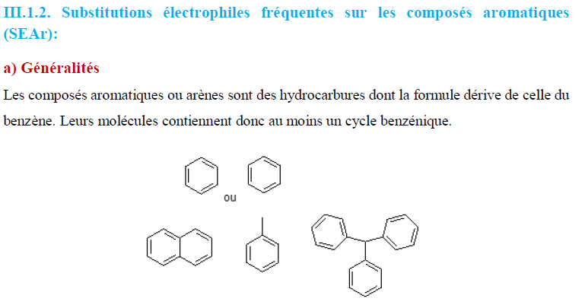

Slide 42
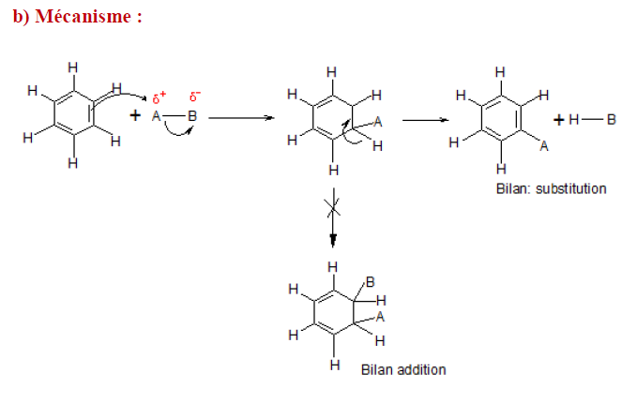

Slide 43
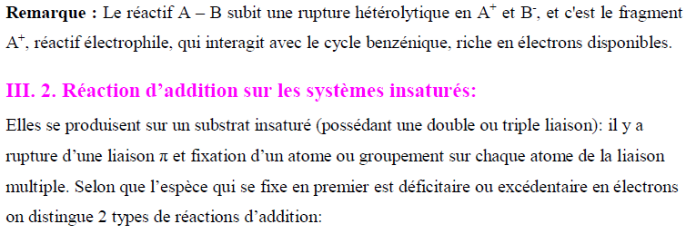
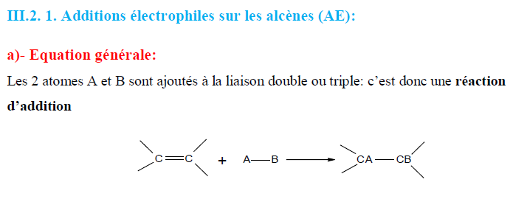

Slide 44
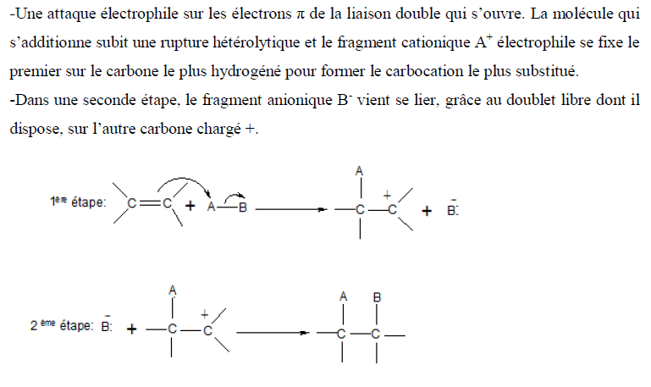

Slide 45
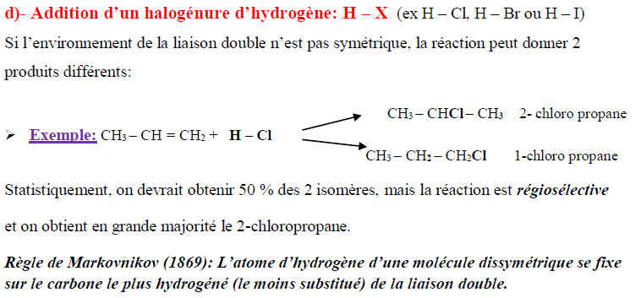
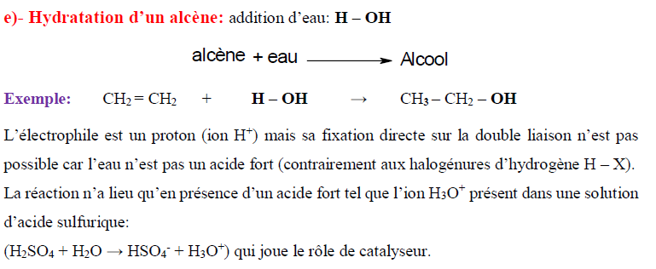

Slide 46
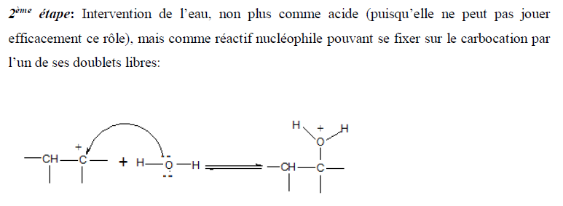

Slide 47
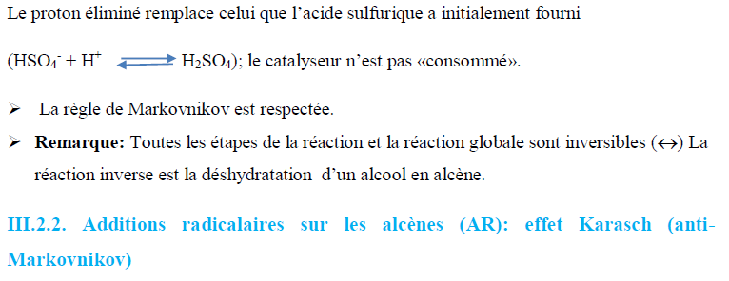
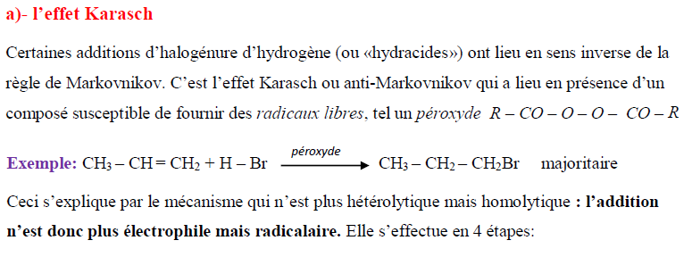

Slide 48
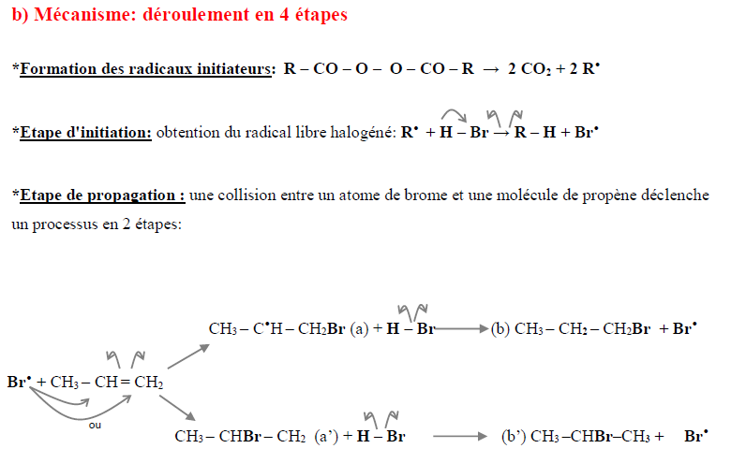

Slide 49
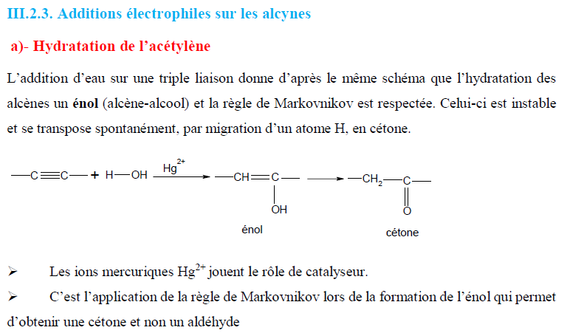

Slide 51
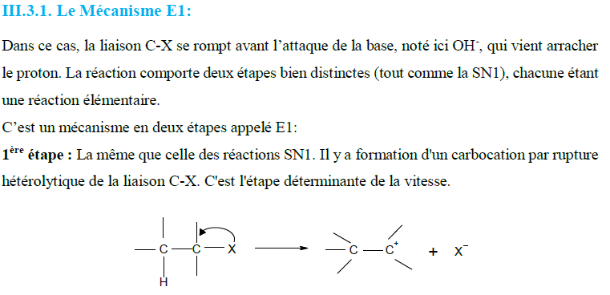
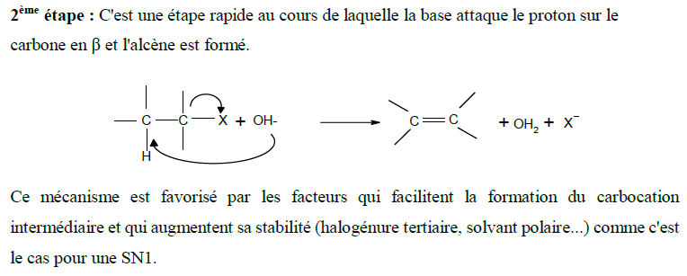

Slide 52
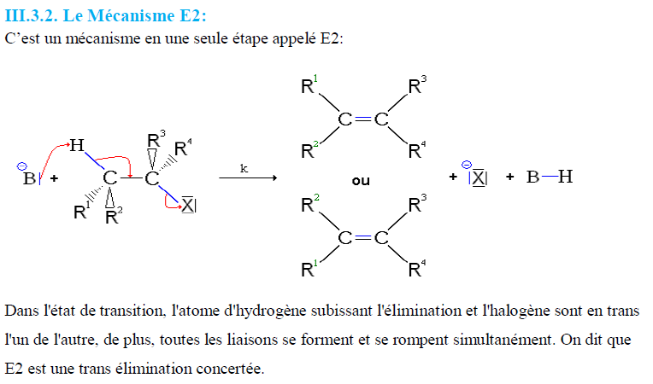

Slide 53
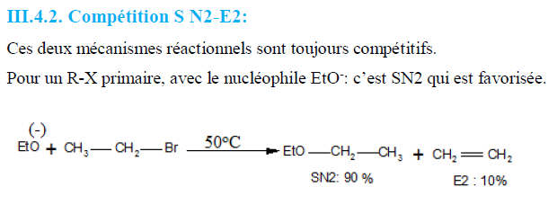

Slide 54
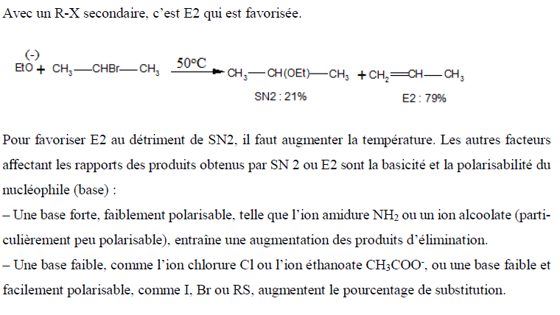

Slide 55
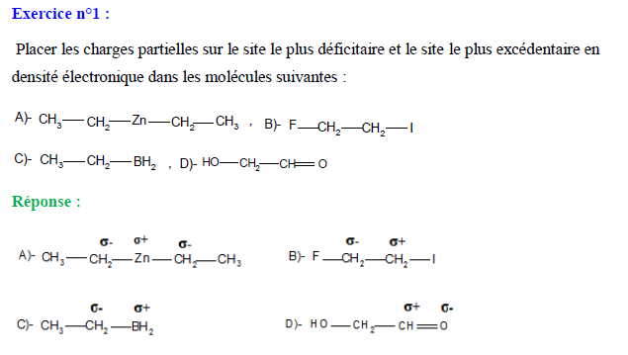
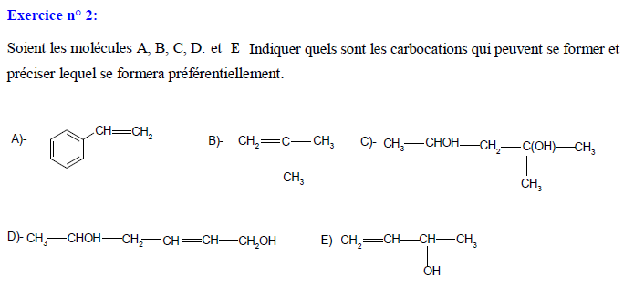
Exercices corrigés sur les aspects électroniques des réactions:

Slide 56
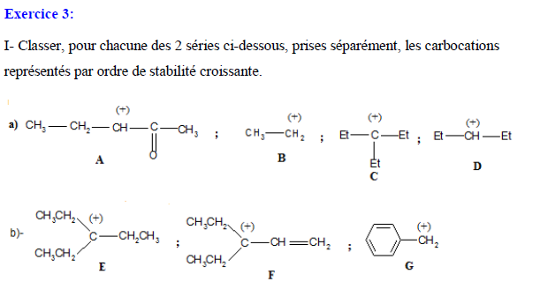

Slide 57
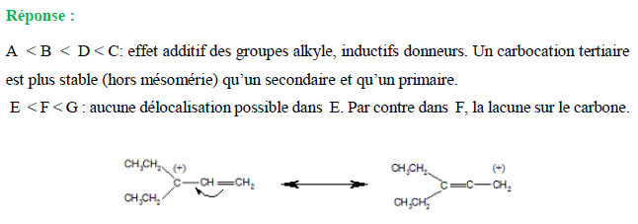

Slide 58
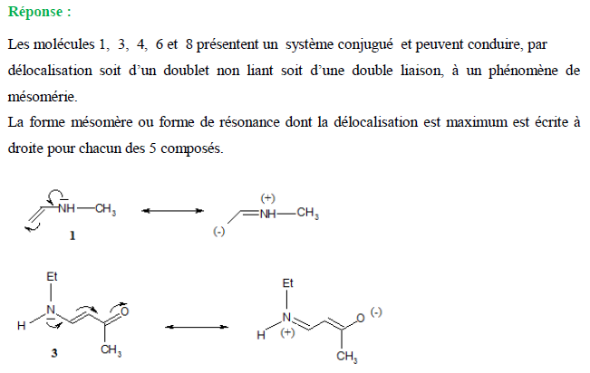

Slide 59
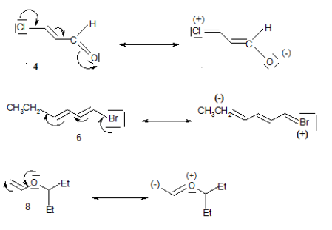
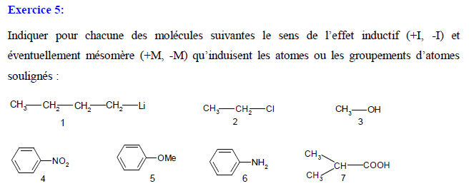

Slide 60
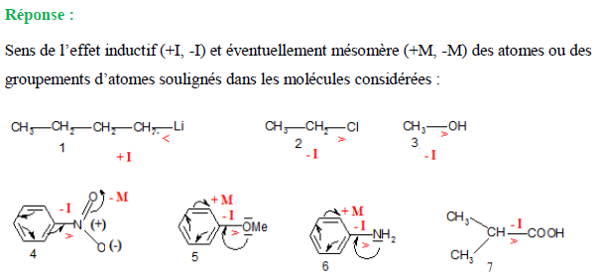
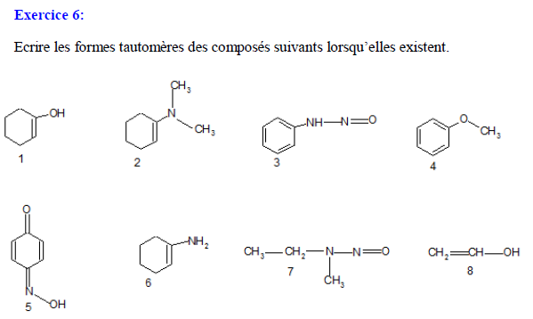

Slide 61
